Slide 1
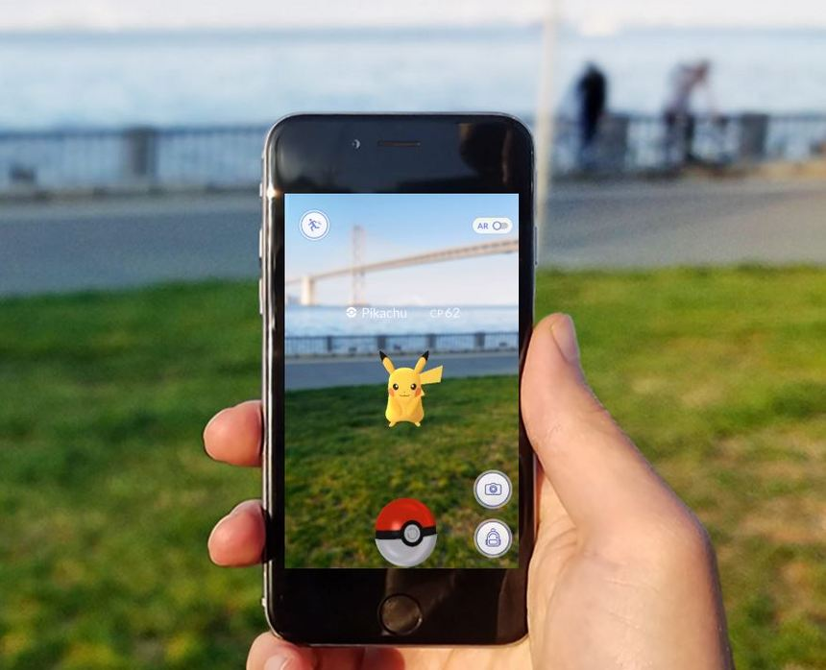
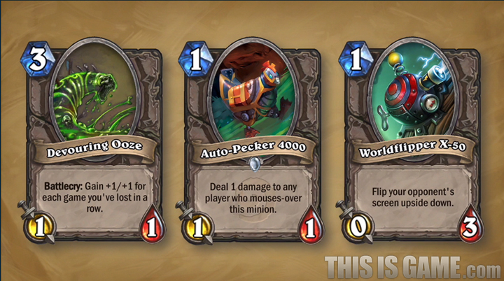
목차
Find Arc
게임소개
개발정보
개발진행
구현요소
AR 카드수집 게임의 등장!
세계를 돌아다니며 상자를 열고 카드를 모아라!

Slide 2





목차
개발정보 – Find Arc
게임소개
개발정보
개발진행
구현요소
제작 기간 : 10일 (23.06.12 ~ 23.06.21)
인원 : 2명
개발환경 :
JavaScript
Unity
Visual Studio 2022
Git hub
Firebase

Slide 3
목차
개발진행 – Find Arc
게임소개
개발정보
개발진행
구현요소
1. Firebase DB / 정보를 보낼 서버구현
2. 지도에 카드상자 위치 표시
3. 일정 거리 내에 상자가 있으면 표시
4. 상자를 열어서 자신만의 카드를 수집

Slide 4
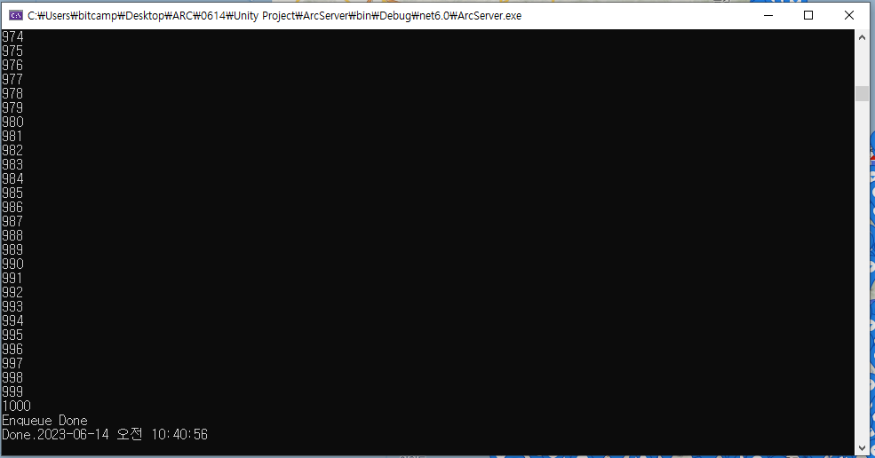
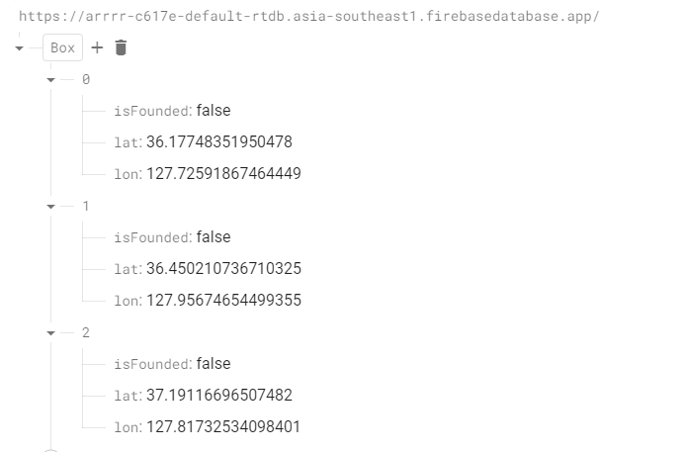
목차
#1. Firebase DB / 정보를 보낼 서버구현
게임소개
개발정보
개발진행
구현요소
Firebase의 실시간 데이터베이스 구축
일정 시간 마다 서버에서 DB로 랜덤한 좌표를 추출해서 전송하도록 구현

Slide 5
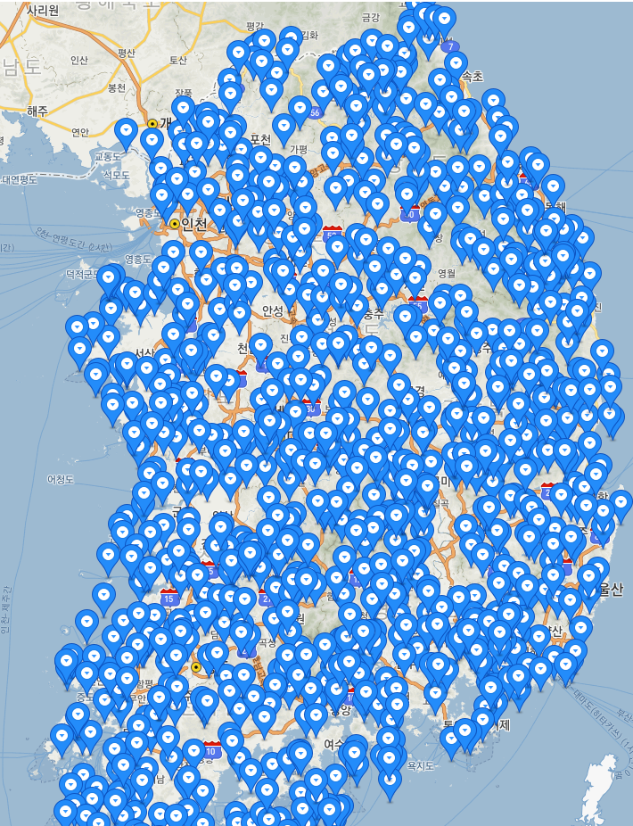
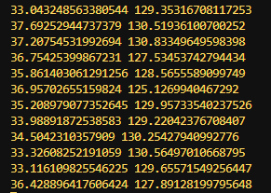
목차
#2. 지도에 카드상자 위치 표시
게임소개
개발정보
개발진행
구현요소
웹사이트에 카카오맵을 연결해서 지도를 띄울 수 있도록 구현
DB에 저장된 좌표값을 추출해서 지도에 마커로 표시되도록 제작
마커로 표시된 지점에 카드상자가 생성되도록 구현

Slide 6
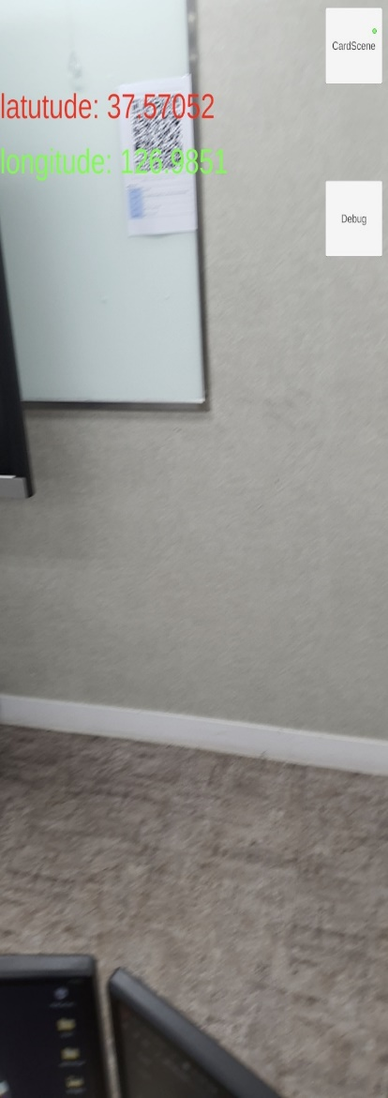
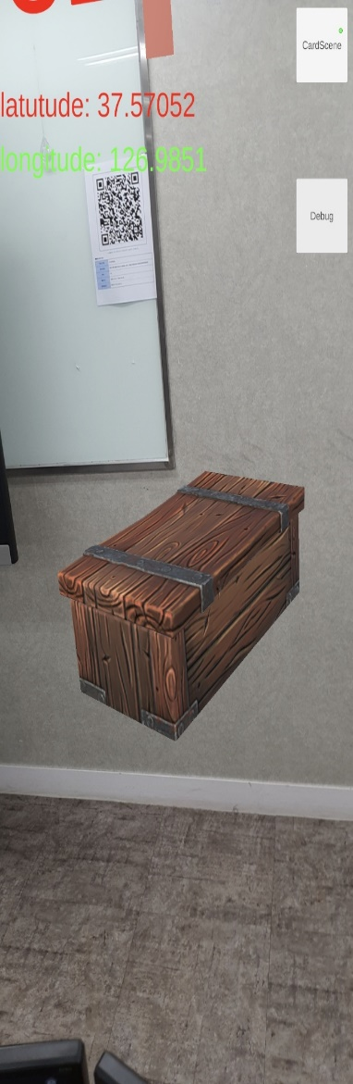
목차
#3. 일정 거리 내에 상자가 있으면 표시
게임소개
개발정보
개발진행
구현요소
현재 자신의 좌표가 표시가 되도록 제작
보물의 방향과 거리를 알려주는 마커를 제작
20M부터 상자가 작게 보이기 시작하고 가까이 갈수록 점점 커지게 구현

Slide 7
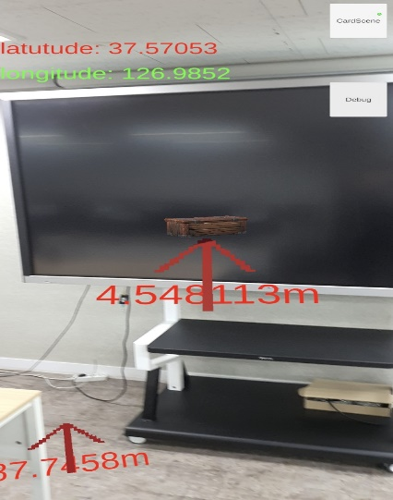
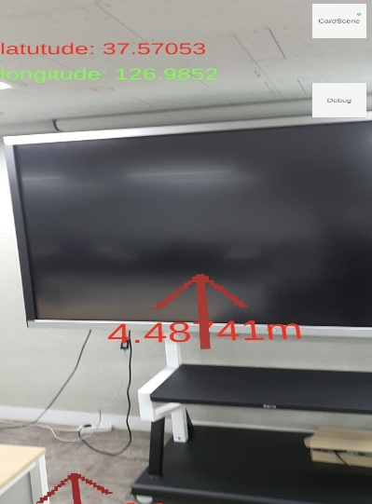

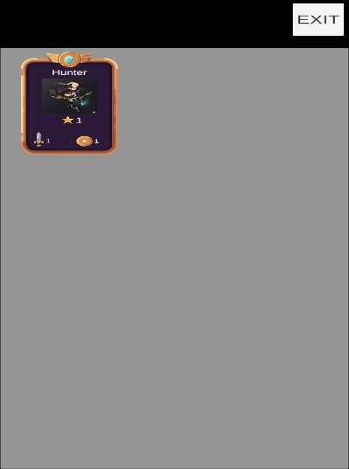
목차
#4. 상자를 열어서 자신만의 카드 수집
게임소개
개발정보
개발진행
구현요소
상자를 터치하게 되면 해당 상자가 사라지도록 구현
상자가 사라지면 카드가 카드 인벤토리에 추가 되도록 제작

